Slide 1

编写人员： EHS部
编写时间：2018.9.21
制绒车间学习报告

Slide 2
目录
一、制绒目的
二、制绒流程
三、制绒设备
四、安全监管

Slide 3
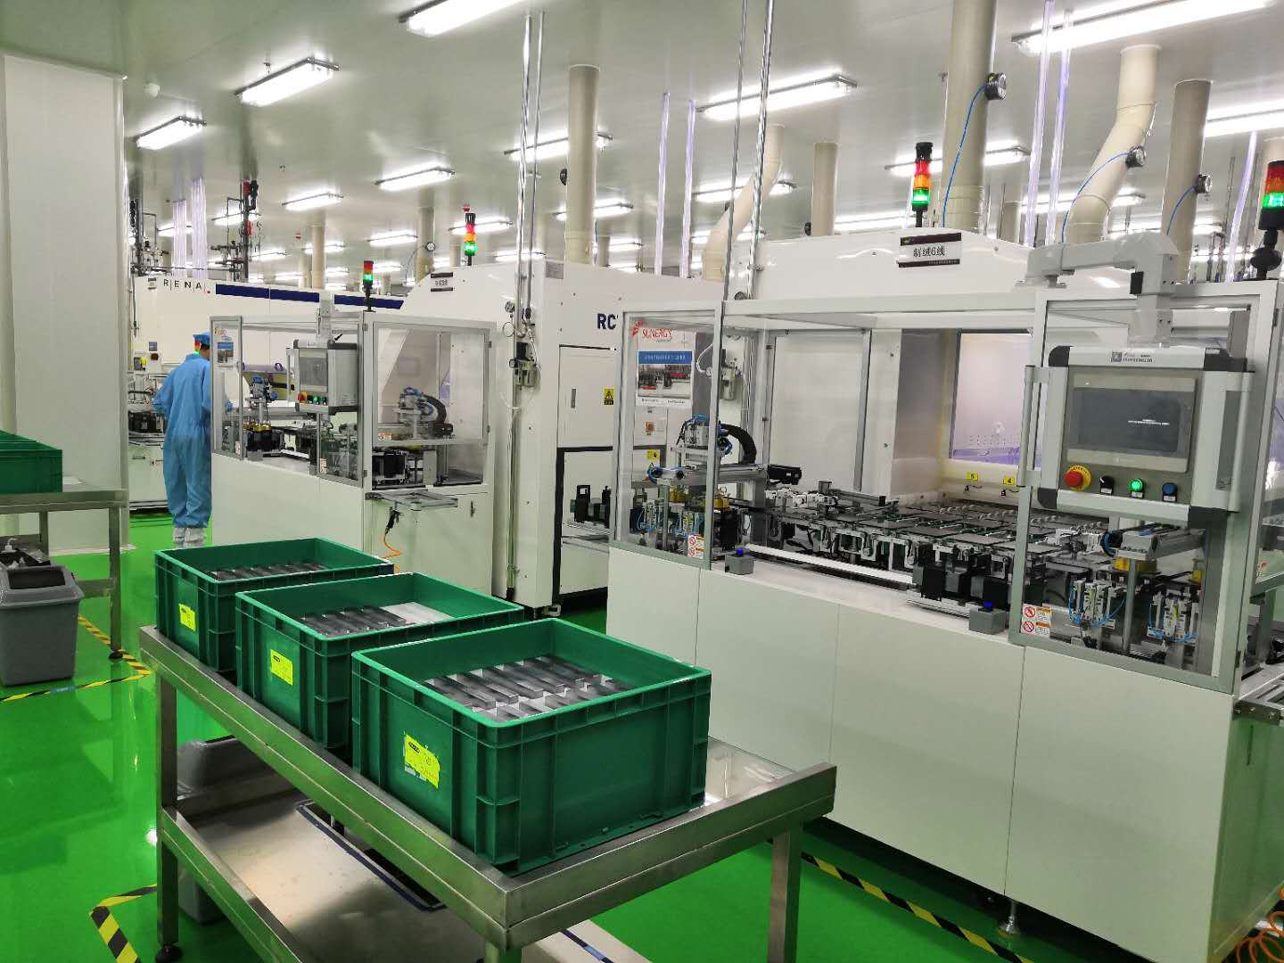
一、制绒目的
通过酸、碱的腐蚀，在硅片表面形成起伏不平的绒面，增加硅片对太阳光的吸收。

Slide 4
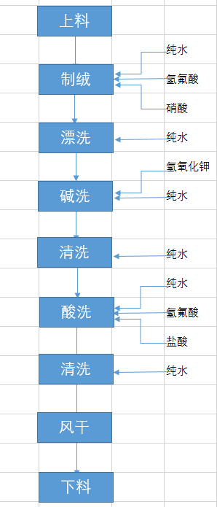
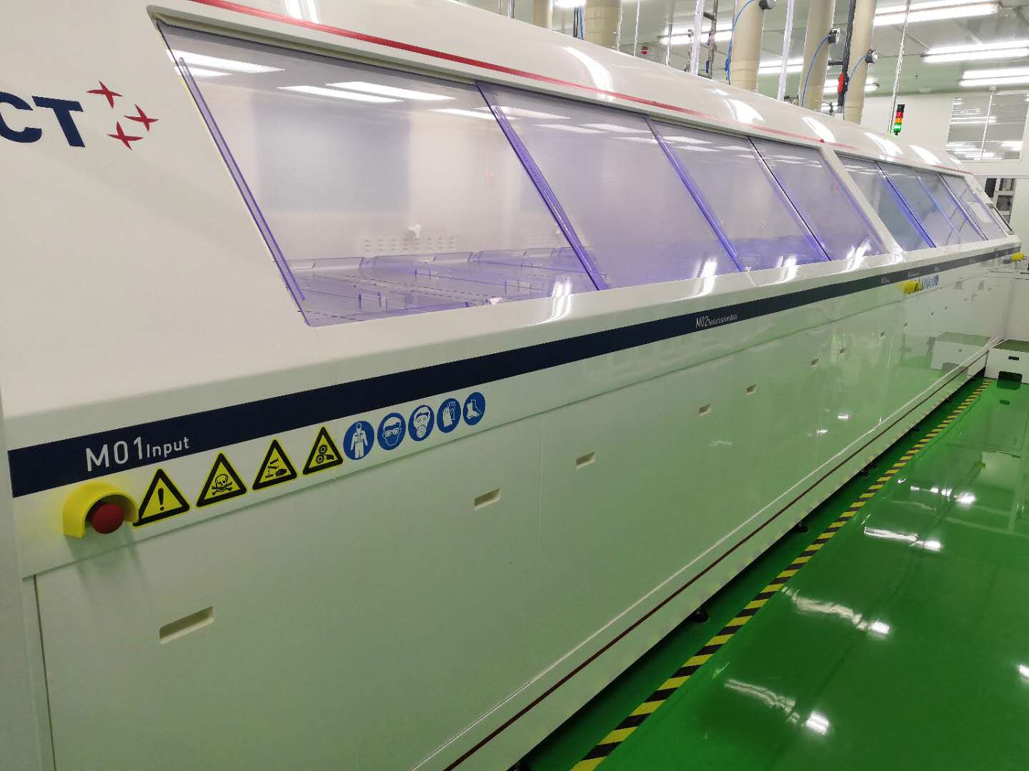
二、制绒流程

Slide 5
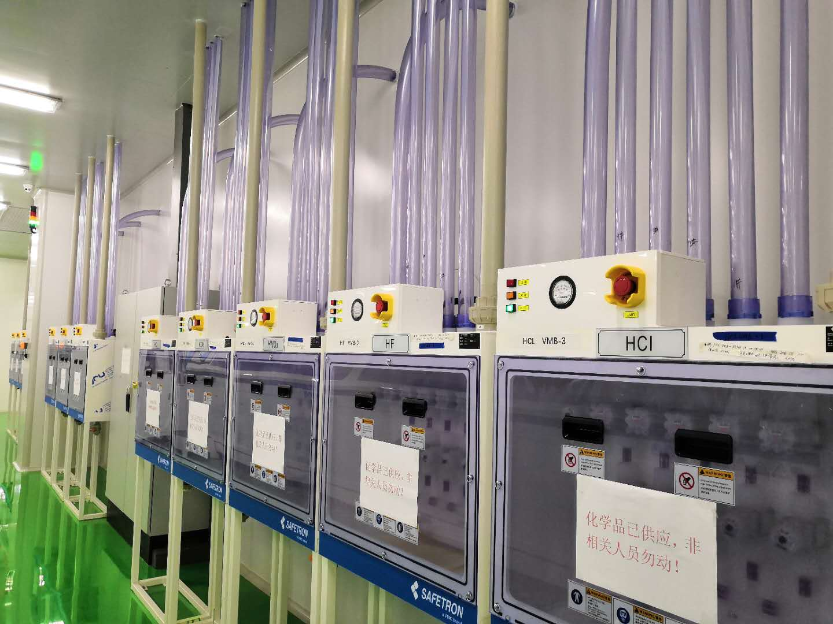
三、制绒设备—vmb柜
化学品分流装置，通过此装置实现盐酸、硝酸、氢氟酸、氢氧化钾的分流
进液管道
出液管道
急停按钮
漏液报警

Slide 6
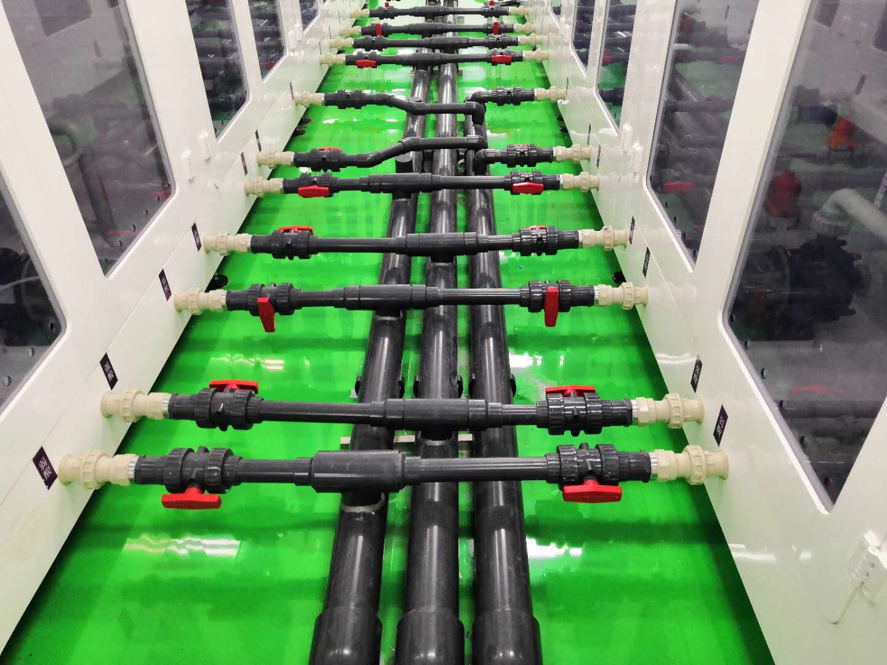
三、制绒设备—废液管道
废酸液、废碱液通过此管道排出车间进入污水处理站
碱液管道
强酸管道
弱酸管道

Slide 7
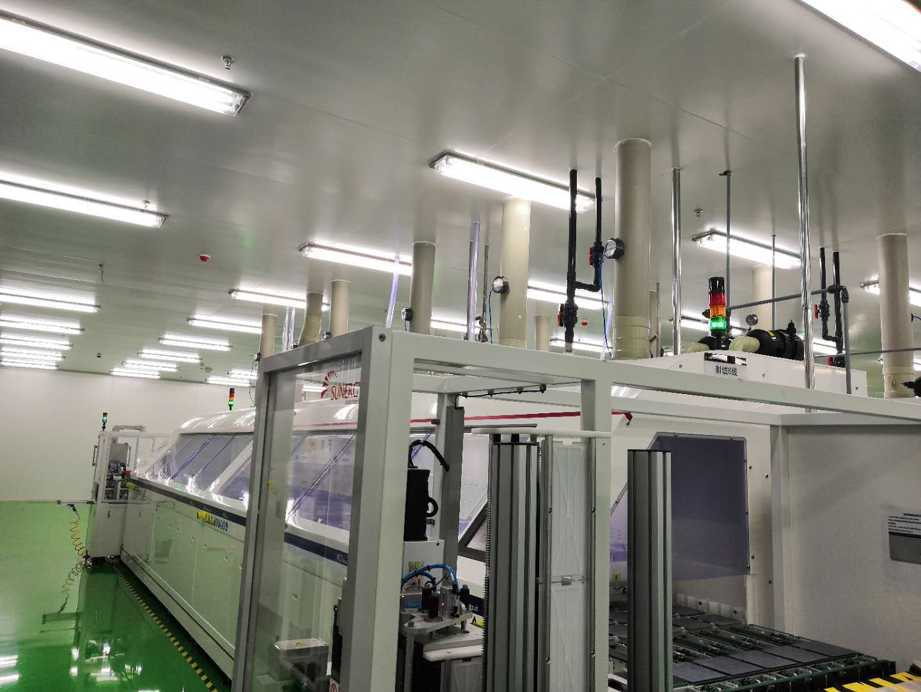
三、制绒设备—废气管道
产生的废气通过废气管道进入喷淋塔处理后通过排气筒排放
废气管道
纯水管道

Slide 8
三、制绒设备—点检
1、检查机台滚轮运行状况
2、PCW压力（0.4-0.6Kg)
3、纯水压力（0.4-0.6Kg)
4、抽风负压表压力(100-150Pa)
5、减压阀数值(0.4-0.6MPa)
6、冰水机运行时低压值(≥2bar)
7、冰水机运行时高压值(≤13bar)
8、冰水机乙二醇液位正常
9、确认各槽溢流口无堵塞
10、确认各槽喷淋均匀，喷嘴无堵塞
11、槽体及管路无漏液，槽体底部无积液

Slide 9
三、安全监管
1、接触化学品时是否佩戴防护用品
2、化学品泄露时应急处置措施
3、劳保应急用品的配备
4、压力表数值在正常的范围内
5、设备的防护装置是否完好
6、洗眼器是否正常工作
7、消防设施是否完好（灭火器点检、安全通道标识、消防栓）
8、吊顶是否完好
9、人员是否按照操作流程进行操作
10、5S是否达标

